Slide 2
VAIN Neljä klikkausta
Kopiosto-valtakirjan päivityksen hyväksyminen valtuutuspalvelussa on helppoa ja vie vain minuutin. Huom, vaatii pankkitunnistautumisen!
Kirjaudu valtuutuspalveluun osoitteessa https://kopiostoextra.fi/valtuudet

Slide 3
Päivitystä odottavan valtakirjan edessä on huutomerkki
Palvelun etusivulla on listaus antamistasi valtuutuksista.
Klikkaa päivitettävän valtakirjan kohdalla Tarkastele.

Slide 4
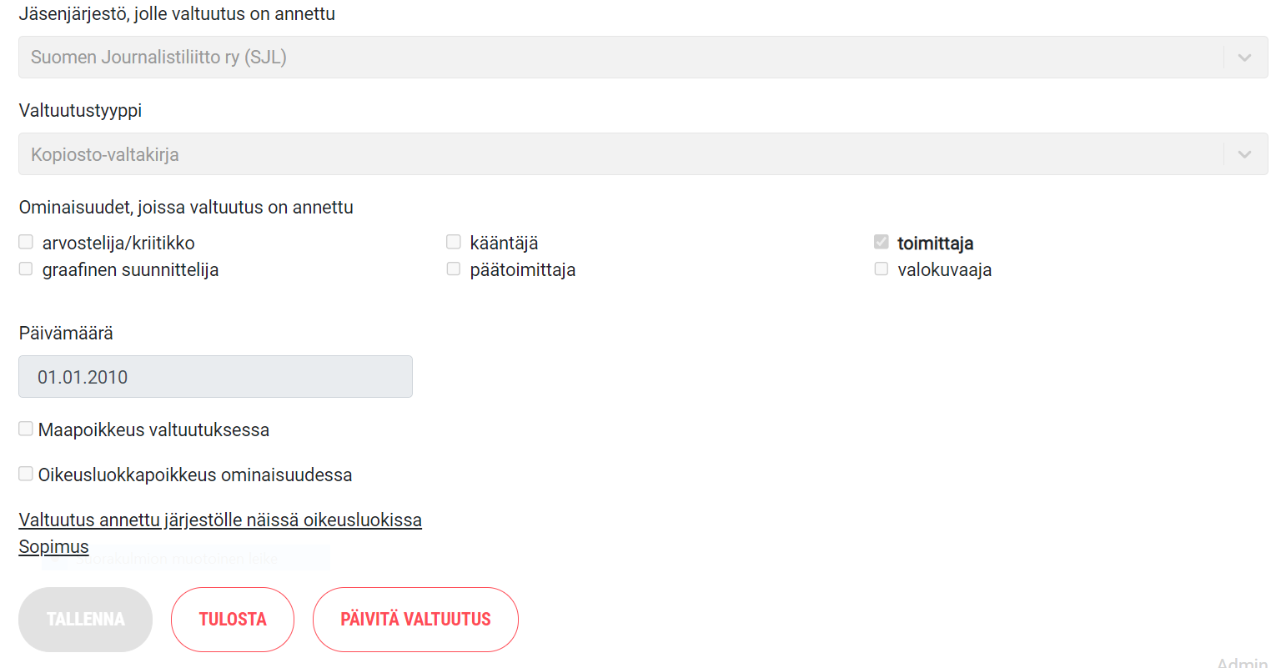
Klikkaa valtakirjan tiedot –sivulla Päivitä valtuutus

Slide 5
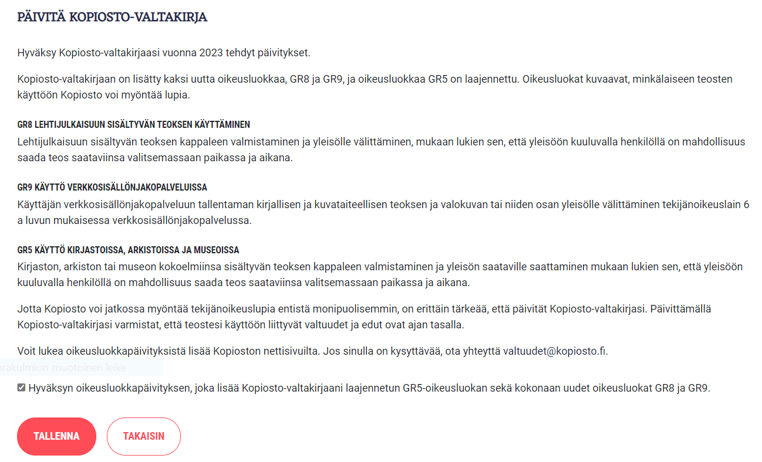
Päivityssivu avautuu. Hyväksy päivitys ja tallenna.

Slide 6
VALMISTA!
Valtakirjan tiedot -sivulle tulee ilmoitus, että valtakirja on päivitetty, ja huutomerkki katoaa etusivulta valtakirjan kohdalta.

Slide 7
Puuttuuko Kopiosto-valtakirjastasi ominaisuus?
Lisää Journalistiliitolle antamaasi Kopiosto-valtakirjaan ominaisuus klikkaamalla Valtuutuksen tiedot -sivulla Lisää uusi ominaisuus -kuvaketta.
Valitse haluamasi ominaisuudet ja paina Tallenna. Valtakirjassa on valmiiksi jäsenjärjestönä Suomen Journalistiliitto ja valtuutustyyppinä Kopiosto-valtakirja.
Anna valtakirja kaikissa tekijäominaisuuksissa, joissa teet tai olet tehnyt töitä. Kopioston luvilla kopioidaan myös vanhempaa aineistoa, joten jätä voimaan tai lisää valtakirjaasi myös ne ominaisuudet, joissa et enää tee töitä.

